Slide 1
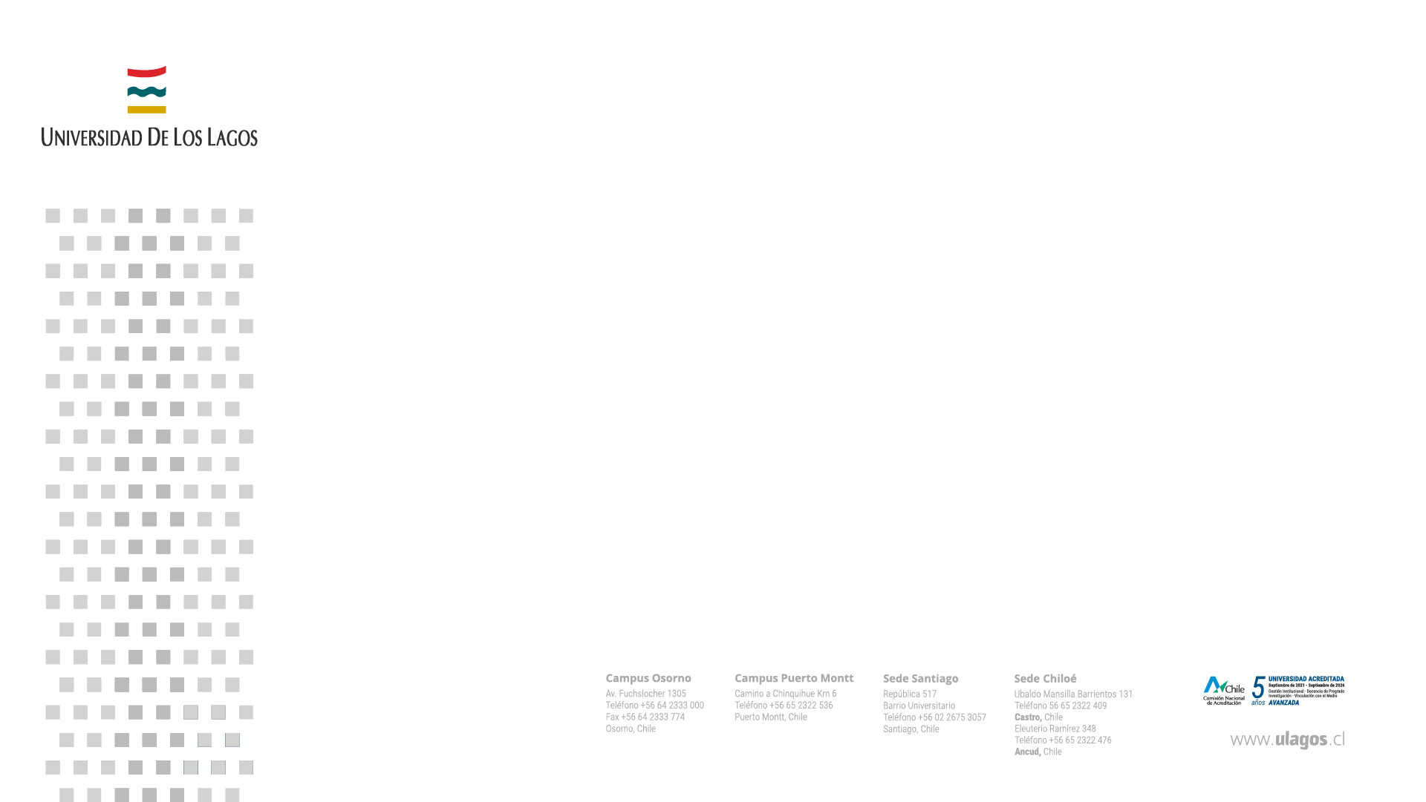
FICHA TECNICA DE AVANCE
DIRECCION DE INVESTIGACIÓN
VICERRECTORIA DE INVESTIGACIÓN Y POSTGRADO
Redes Territoriales de Investigación
Determinación de los factores que influyen el tamaño
de la población de flamencos (Phoenicopterus chilensis)
en el humedal de Lenqui.
Matthew Lee, Edwin Niklitschek

Slide 2

BREVE DESCRIPCIÓN DE PROYECTO
Las personas que viven junto al Humedal en Lenqui observaron que en los últimos años había menos flamencos alimentándose allí de los que recuerdan. Se pensaba que los cambios físicos en el humedal ocurridos después de un terremoto, que provocó el cierre de uno de los canales que permite el intercambio de agua de mar con el canal de Chacao, habían cambiado la naturaleza de los sedimentos con efectos negativos en la disponibilidad de los recursos alimenticios que consumen los flamencos.
Muestreamos los humedales de Lenqui y Amortajado, ambos en el municipio de Maullín. Se tomaron muestras estacionales de macrofauna, meiofauna y microfitobentos durante un período de dos años. Incluyendo periodos en los que los flamencos están presentes (invierno) y ausentes (verano). También se tomaron muestras para evaluar los parámetros ambientales del sedimento.
No se apoyó la hipótesis de que en Lenqui se alimentaban menos flamencos debido a diferencias en los recursos alimentarios disponibles en comparación con otros humedales. Sin embargo, la presencia de una importante floración de cianobacterias observada en Lenqui puede ser la causa de que los flamencos prefieran otros humedales de la zona. Esto requiere más investigación.

Slide 3
LOGROS DESTACADOS A LA FECHA
Proyecto Finalizado
No se apoyó la hipótesis de que en Lenqui se alimentaban menos flamencos debido a diferencias en los recursos alimentarios disponibles en comparación con otros humedales. Sin embargo, la presencia de una importante floración de cianobacterias observada en Lenqui puede ser la causa de que los flamencos prefieran otros humedales de la zona. Esto requiere más investigación.
Presentaciones en Congresos:
Lee, M.R.; Uribe, D.; Niklitschek, E. Alimentación del flamenco chileno en dos marismas de la Región de Los Lagos. XLI Congreso de Ciencias del Mar, Mayo 2022, Universidad Católica de la Santisima Concecpción, Concepción, Chile (Oral).
Lee, M. R.; Uribe, D.; Mansilla, V. Impacto de una floración de cianobacterias en la fauna bentónica de las marismas del sur de Chile. XLII Congreso de Ciencias del Mar, Mayo 2023, Universidad de Los Lagos, Puerto Montt (Oral).
Actividades de divulgación en línea:
Lee, M.R. Do flamingos eat meiofauna? #MeioLive, 24 de Junio 2020 (https://youtu.be/8XUxRHXK4t0)
Manuscrito en preperación

Slide 4
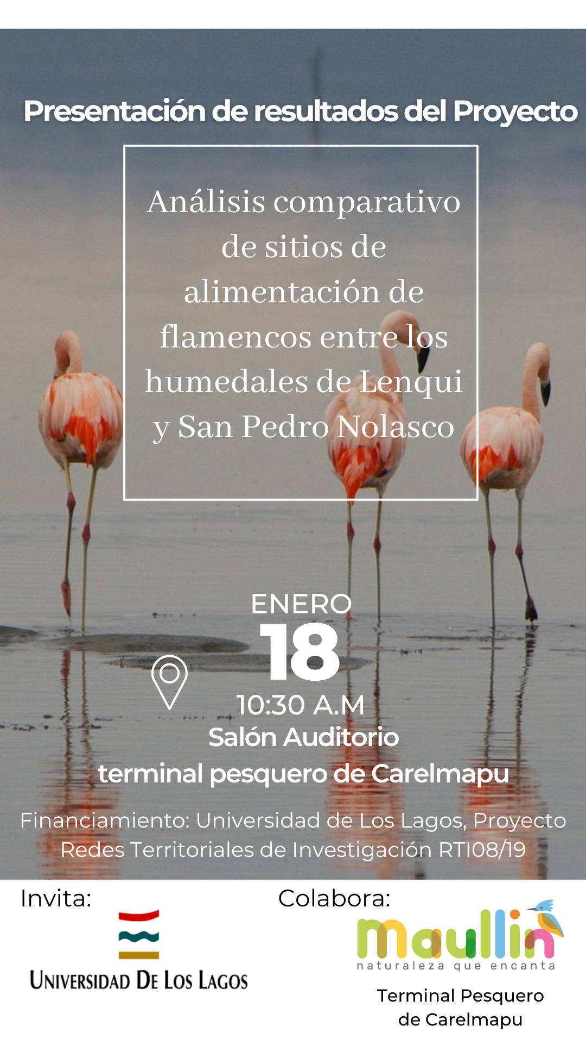
PRODUCTOS DE LA INICIATIVA DE
INVESTIGACION A NIVEL LOCAL.

Slide 5

INSTITUCIONES PARTICIPANTES: Deben indicarse aquellas instituciones públicas y/o privadas que tendrán participación directa en la ejecución e impactos de la iniciativa de investigación a nivel local.
El municipio de Maullín se asoció al proyecto

Slide 6
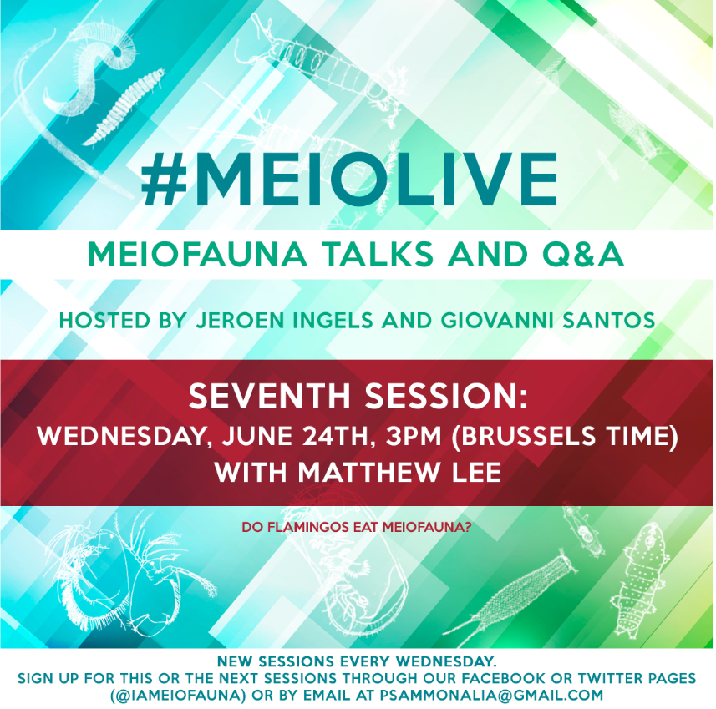
evidencias

Slide 7

GRACIAS+
Dirección de Investigación
VICERRECTORÍA DE INVESTIGACIÓN Y POSTGRADO
UNIVERSIDAD DE LOS LAGOS
ENERO 2024

